Slide 1
CLASE DE MATEMÁTICAS
DIVISIONES POR DOS CIFRAS EN EL DIVISOR

Slide 2
VAMOS A OBSERVAR LOS VIDEOS CON ATENCIÓN:
https://www.youtube.com/watch?v=mEqZ_8oZ_H0
https://www.youtube.com/watch?v=KxPT7y_48sg
https://www.youtube.com/watch?v=NyMLneULGEI

Slide 3
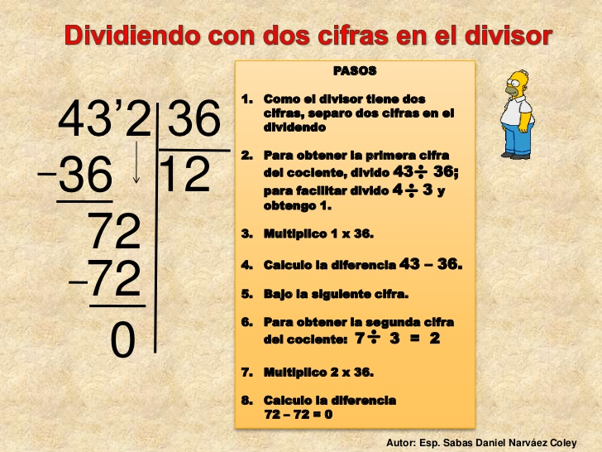


Slide 4
VAMOS A DIVIDIR POR DOS CIFRAS EN EL DIVISOR
4 3 2 3 6
- 3 6
0 7 2 1 2
- 7 2
0 0

Slide 5
VAMOS A DIVIDIR POR DOS CIFRAS EN EL DIVISOR
3 1 8 2 4
- 2 4 1 3
0 7 8
- 7 2
0 6

Slide 6
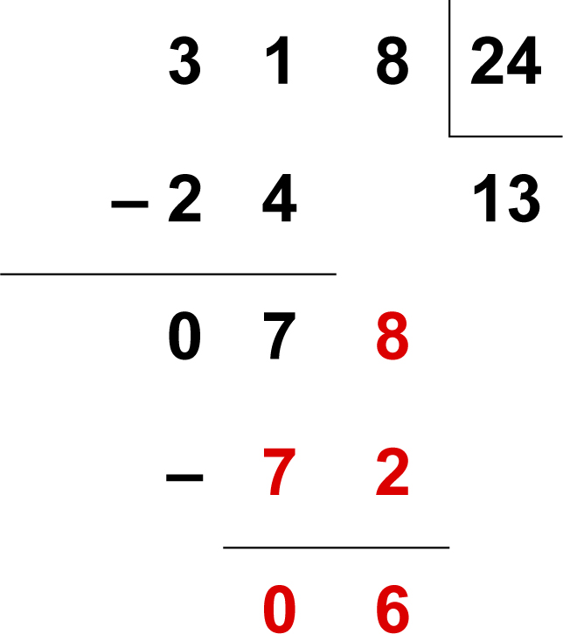

Slide 7
VAMOS A DIVIDIR POR DOS CIFRAS EN EL DIVISOR
9 6 8 7 2 4
- 9 6 4 0 3
0 0 8 7
- 7 2
1 5

Slide 8
VAMOS A DIVIDIR POR DOS CIFRAS EN EL DIVISOR
9 6 8 7 2 3
- 9 2 4 2 1
0 4 8
- 4 6
0 2 7
- 2 3

Slide 9
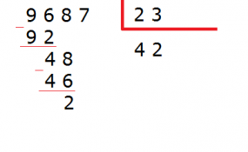

Slide 10
VAMOS A DIVIDIR POR DOS CIFRAS EN EL DIVISOR
5 7 3 8 7 3
- 5 1 1 7 8
0 6 2 8
- 5 8 4
0 4 4

Slide 11
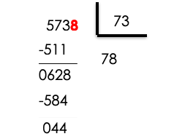

Slide 12
